Slide 1
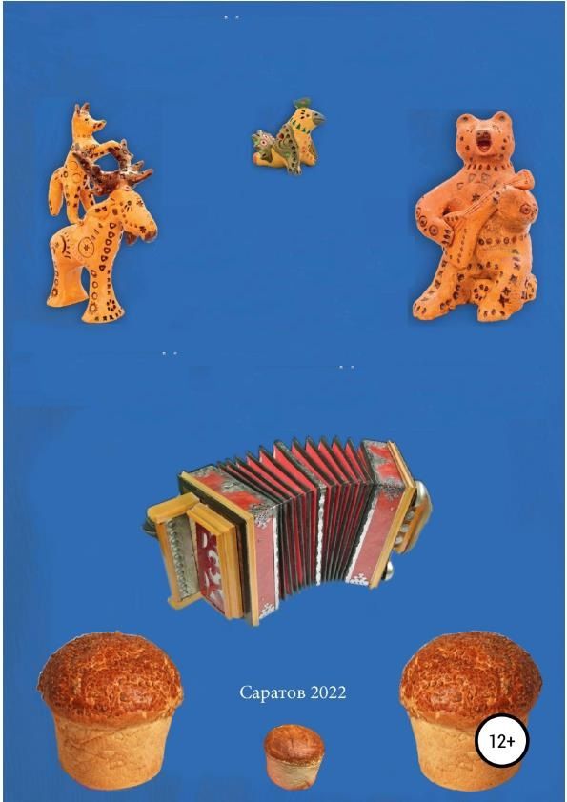
МУНИЦИПАЛЬНОЕ АВТОНОМНОЕ ДОШКОЛЬНОЕ ОБРАЗОВАТЕЛЬНОЕ
УЧРЕЖДЕНИЕ «ДЕТСКИЙ САД №21»
ЭНГЕЛЬСКОГО МУНИЦИПАЛЬНОГО РАЙОНА САРАТОВСКОЙ ОБЛАСТИ
Саратовская
народная
глиняная игрушка
Подготовили: Образенко Т.А.
Живоленко Д.Е.

Slide 2

Русские народные промыслы — это форма народного творчества, в ней хорошо прослеживаются русские традиции и культура, зародившиеся много веков назад. Благодаря сохранению изделий того времени мы можем возродить технологии изготовления и рассказать историю нашего родного края. Одним из известных промыслов Саратова стала Саратовская игрушка.

Slide 3
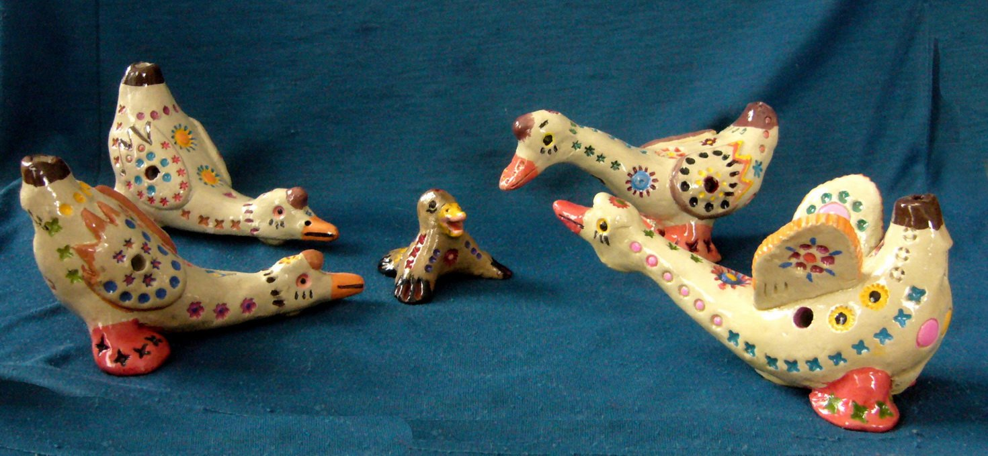
Саратовская игрушка — это результат гончарного ремесла мастеров Саратовской области, который по праву можно считать ее визитной карточкой.

Slide 4
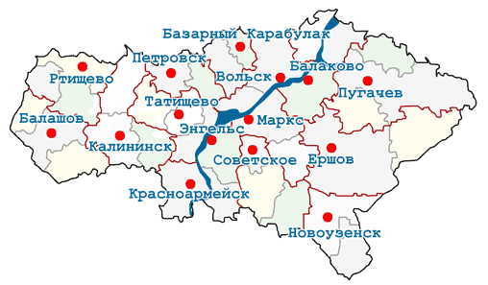
Малая Крюковка — это небольшая деревня Татищевского района, в которой и зародился уникальный вид промыслового творчества, который представляет собой создание уникальных глиняных игрушек. Произошло это в XVII веке.

Slide 5
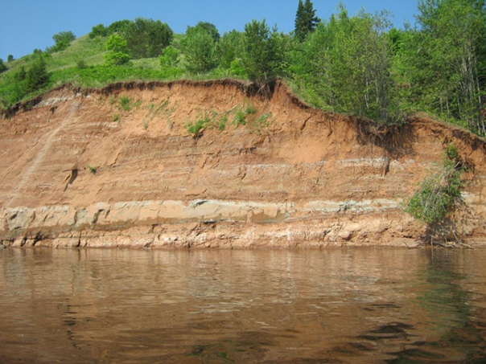
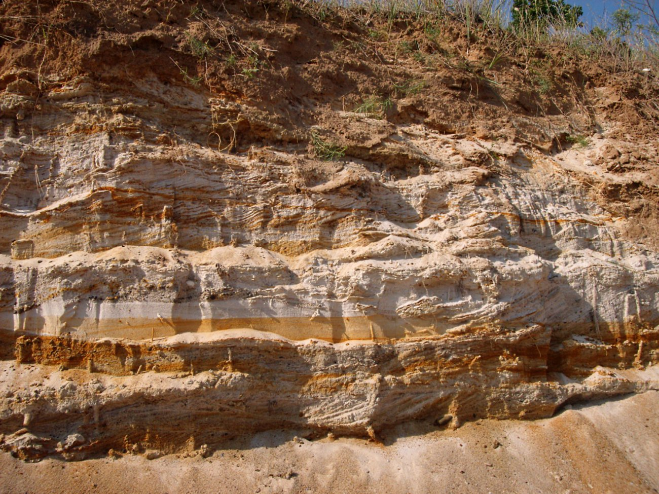
В этой местности, на склонах саратовских гор вдоль реки, было обнаружено крупное залегание пригодной для лепки поделок серо-белой местной глины.

Slide 6
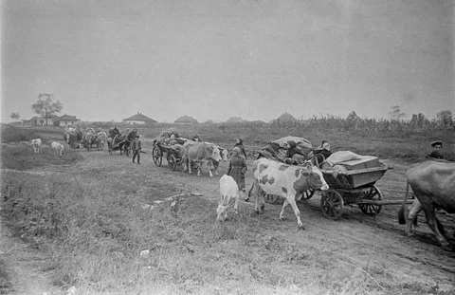
Навыки изготовления игрушки на саратовскую землю, возможно, были привезены первыми поселенцами, которые заселяли необжитые земли по берегам реки Большой Колышлей и его притоку реки Крюковка.

Slide 7
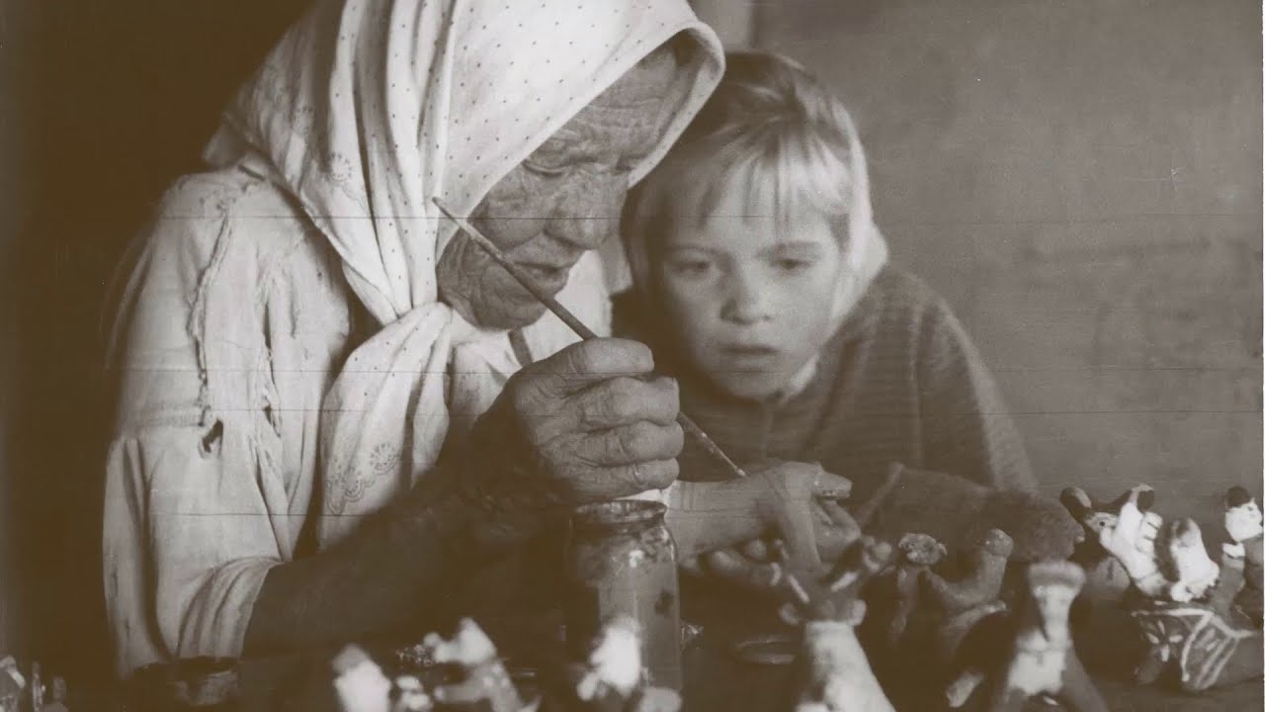
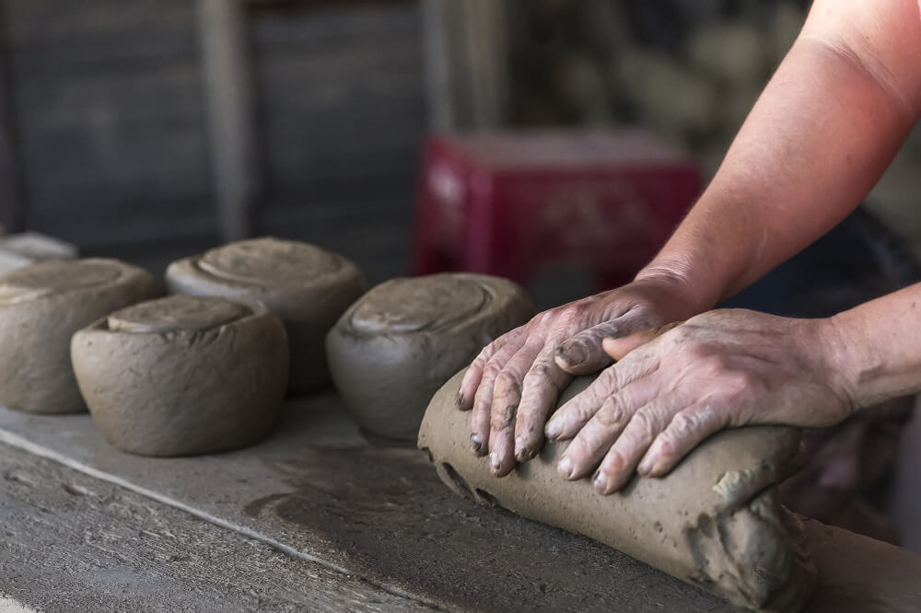
Изготавливали игрушки как правило мастера-одиночки, масштабного производства не было.

Slide 8
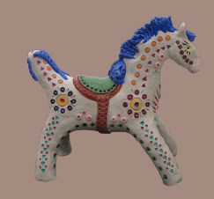
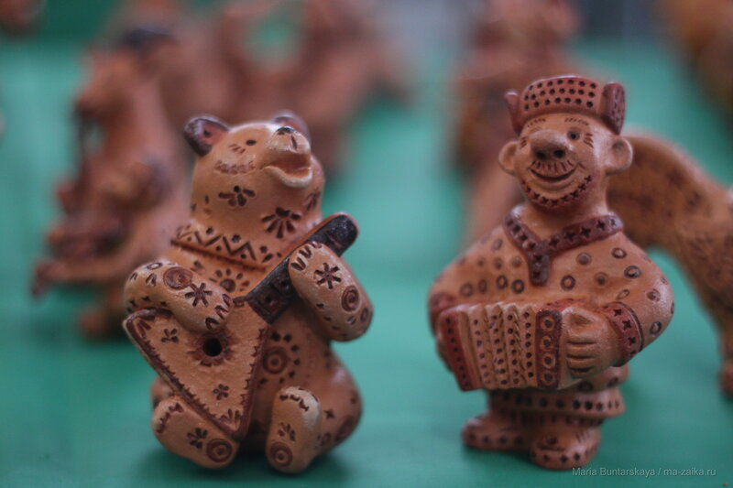
Аналогов Саратовской игрушки не существует.

Slide 9
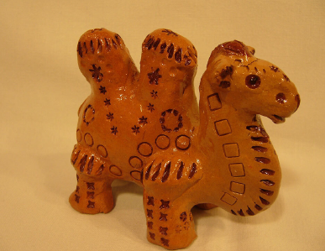
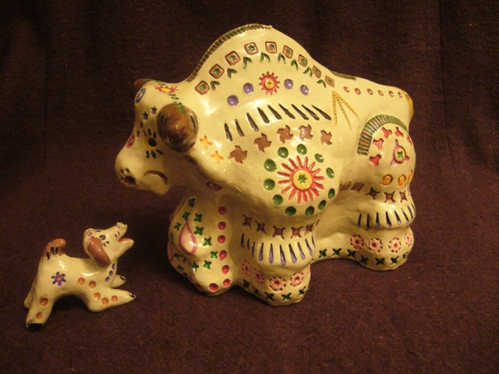
На Саратовщине игрушки полностью не покрывались красителями.
Сердце Саратовской игрушки – в еѐ декоре. А декор у ней особенный, не как у других: древним ямчатым способом.

Slide 10
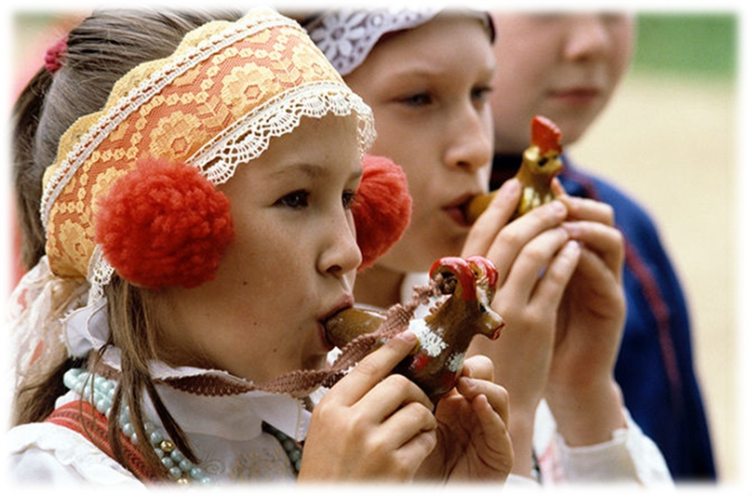
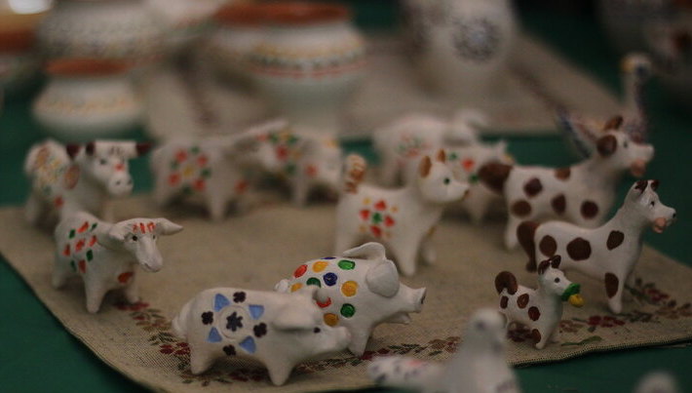
Все игрушки не просто лаконично вписывались в классический интерьер русской избы, украшали быт сельчан, но и помогали воспитывать детей в сюжетно-ролевых играх, что развивало фантазию, воображение малышей, подталкивало их к развитию речи, пополнению словарного запаса.

Slide 11
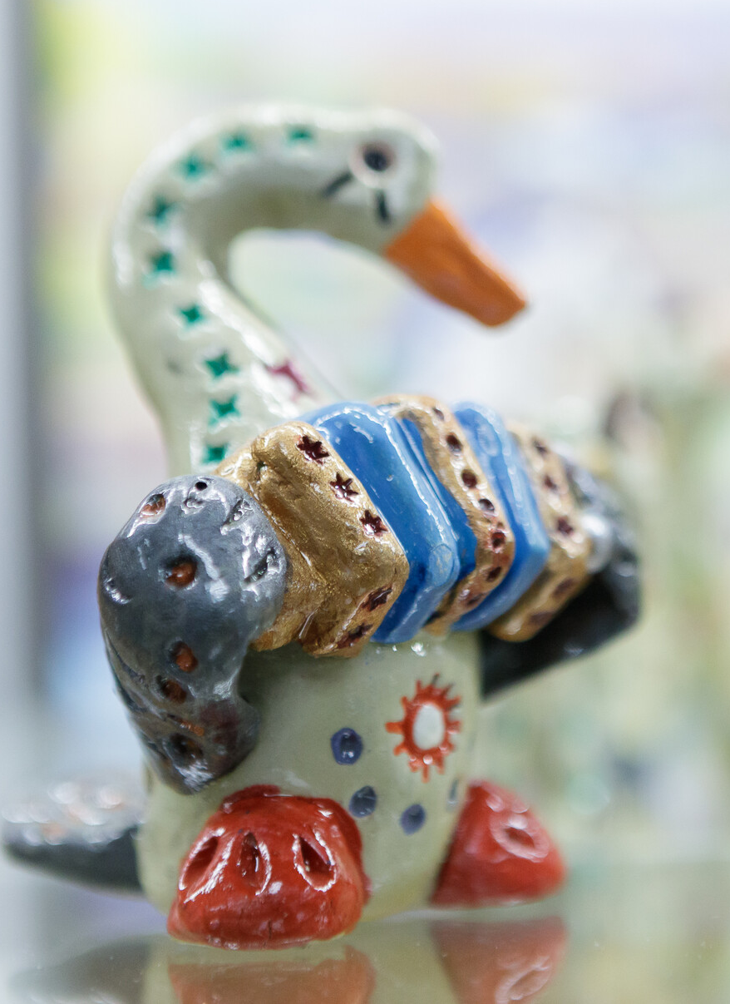
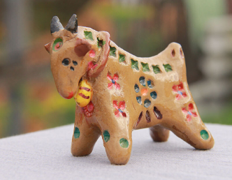
Спасибо за внимание!

